Slide 1
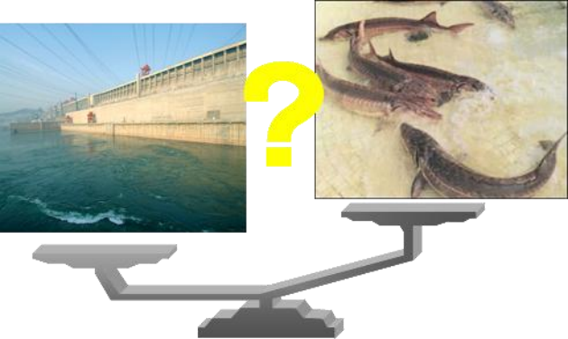
3.2 复杂流场中水生物自主运动仿真技术
技术需求背景
鱼类洄游通道恢复的主要措施
u工程措施：鱼道、过鱼闸、升鱼机等
u非工程措施：集运鱼船、增殖放流等
船闸兼做过鱼设施具有可行性
u优点：节约投资、双向通行、生态友好
u缺点：流速过低、机械振动噪声
u解决措施：诱鱼和驱鱼、减振降噪
• 如何协调水利工程与生态环境之间的关系？ ？
——生态环保的迫切需求！

Slide 2
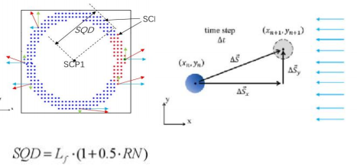
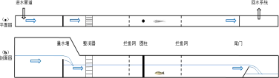
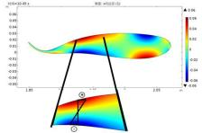
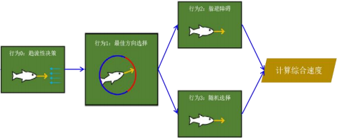



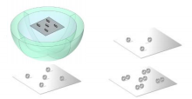
主要内容与关键技术
鱼体感应圈 鱼体运动
鱼游策略 鱼游轨迹预测和过鱼效果评估技术
诱鱼、 驱鱼方法： 流场设计、 声、光、 电
过鱼效果评估技术： 监测统计、 仿真预测
涉水结构减振降噪技术： 结构优化设计
鱼游运动和力学特征研究技术
涉水结构流激振动和噪声分析技术

Slide 3
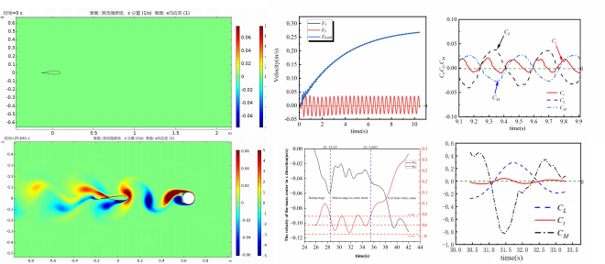
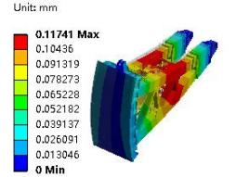
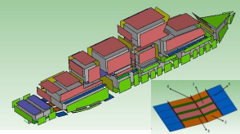
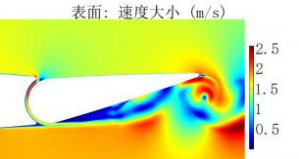
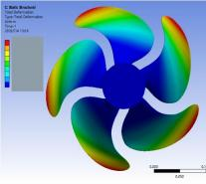
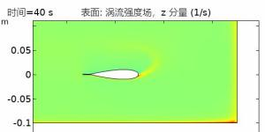
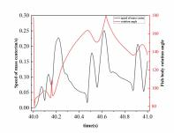
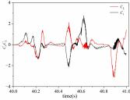
成果与应用
I 鱼游轨迹预测和过鱼效果评估方法
II 涉水结构的减振降噪措施
复杂流场中鱼游运动和力学特征分析 闸门、 船体构件等结构的流激振动和噪声分析

